Slide 1

Основы JS
Лекция 15
Привет, мир!
Структура кода
Переменные

Slide 2
Привет, мир! Тег «script»
Браузер читает HTML-документ сверху вниз и, когда он встречает тег <script>, рассматривает текст программы как сценарий и выполняет его. Остальной контент страницы не загружается и не отображается, пока не будет выполнен весь код в элементе <script>.

Slide 3

Внешний JavaScript
Если JavaScript-кода много – его выносят в отдельный файл.
Чтобы включить в HTML-документ JavaScript-кoд из внешнего файла, нужно использовать атрибут src (source) тега <script>.

Slide 4
Внешние скрипты практичны, когда один и тот же код используется во многих разных веб-страницах. Браузер скачает js-файл один раз и в дальнейшем будет брать его из своего кеша, благодаря чему один и тот же скрипт, содержащий, к примеру, библиотеку функций, может использоваться на разных страницах без полной перезагрузки с сервера.

Slide 5
Расположение тегов <script>
Вы уже знаете, что браузер читает HTML-документ сверху вниз и, начинает отображать страницу, показывая часть документа до тега <script>. Встретив тег <script>, переключается в JavaScript-режим и выполняет сценарий. Закончив выполнение, возвращается обратно в HTML-режим и отображает оставшуюся часть документа.

Slide 6
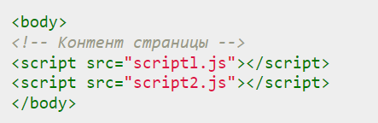
считается хорошей практикой все ссылки нa javaScript-cцeнapии указывать после контента страницы перед закрывающим тегом <body>:

Slide 7
Такое расположение сценариев позволяет браузеру загружать страницу быстрее, так как сначала загрузится контент страницы, а потом будет загружаться код сценария. Для пользователей это предпочтительнее, потому что страница полностью визуализируется в браузере до обработки JavaScript-кoдa.

Slide 8
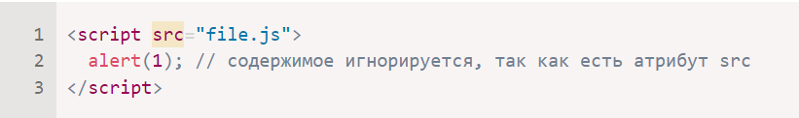
Если атрибут src установлен, содержимое тега script будет игнорироваться.
В одном теге <script> нельзя использовать одновременно атрибут src и код внутри.
Нижеприведённый пример не работает:

Slide 9

Структура кода
Начнём изучение языка с рассмотрения основных «строительных блоков» кода.
Инструкции – это синтаксические конструкции и команды, которые выполняют действия.
В нашем коде может быть столько инструкций, сколько мы захотим. Инструкции могут отделяться точкой с запятой.

Slide 10

Точка с запятой
В большинстве случаев точку с запятой можно не ставить, если есть переход на новую строку.

Slide 11
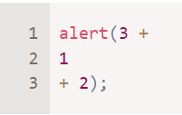
В большинстве случаев новая строка подразумевает точку с запятой.
Но «в большинстве случаев» не значит «всегда»!
Но есть ситуации, где JavaScript «забывает» вставить точку с запятой там, где она нужна.

Slide 12
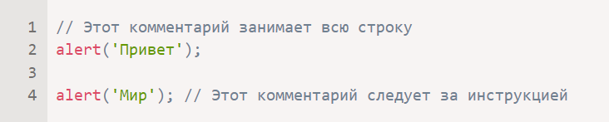
Комментарии
Однострочные комментарии начинаются с двойной косой черты //.

Slide 13
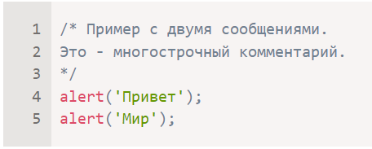
Комментарии
Многострочные комментарии начинаются косой чертой со звёздочкой /* и заканчиваются звёздочкой с косой чертой */.

Slide 14

Переменные
Переменная– это «именованное хранилище» для данных.
Для создания переменной в JavaScript используйте ключевое слово let.
Приведённая ниже инструкция создаёт (другими словами: объявляет или определяет) переменную с именем «message»:

Slide 15
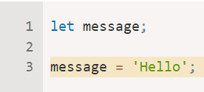
Теперь можно поместить в неё данные, используя оператор присваивания = :

Slide 16
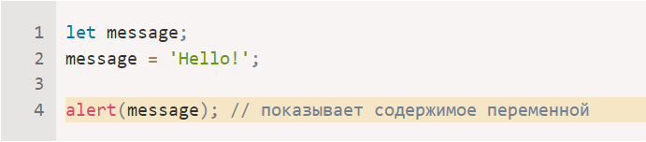
Строка сохраняется в области памяти, связанной с переменной. Мы можем получить к ней доступ, используя имя переменной:

Slide 17
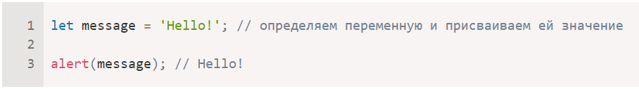
Для краткости можно совместить объявление переменной и запись данных в одну строку:

Slide 18

var вместо let
В старых скриптах вы также можете найти другое ключевое слово: var вместо let:
Есть тонкие различия между let и var, но они пока не имеют для нас значения.

Slide 19

Аналогия из жизни
Мы легко поймём концепцию «переменной», если представим её в виде «коробки» для данных с уникальным названием на ней.
Например, переменную message можно представить как коробку с названием "message" и значением "Hello!" внутри:

Slide 20
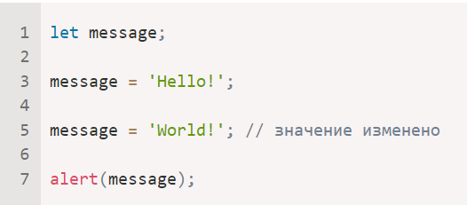
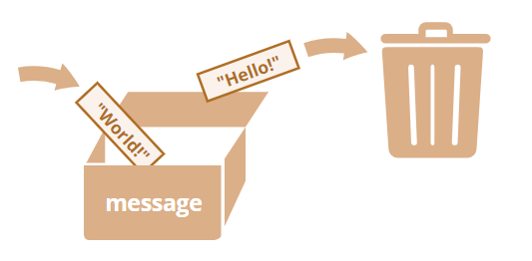
Мы можем положить любое значение в коробку.
Мы также можем изменить его столько раз, сколько захотим:

Slide 21
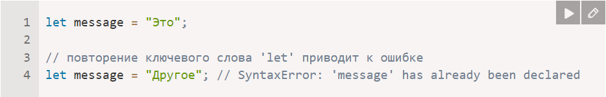
Повторное объявление вызывает ошибку
Переменная может быть объявлена только один раз.
Повторное объявление той же переменной является ошибкой:
Поэтому следует объявлять переменную только один раз и затем использовать её уже без let.

Slide 22

Имена переменных
В JavaScript есть два ограничения, касающиеся имён переменных:
Имя переменной должно содержать только буквы, цифры или символы $ и _.
Первый символ не должен быть цифрой.
Примеры допустимых имён:

Slide 23
верблюжья нотация
Если имя содержит несколько слов, обычно используется верблюжья нотация, то есть, слова следуют одно за другим, где каждое следующее слово начинается с заглавной буквы: myVeryLongName.

Slide 24
Регистр имеет значение
Переменные с именами apple и APPLE – это две разные переменные.

Slide 25

Нелатинские буквы разрешены, но не рекомендуются
Можно использовать любой язык, включая кириллицу или даже иероглифы, например:
Технически здесь нет ошибки, такие имена разрешены, но есть международная традиция использовать английский язык в именах переменных. Даже если мы пишем небольшой скрипт, у него может быть долгая жизнь впереди. Людям из других стран, возможно, придётся прочесть его не один раз.

Slide 26

Зарезервированные имена
Существует список зарезервированных слов, которые нельзя использовать в качестве имён переменных, потому что они используются самим языком.
Например: let, class, return и function зарезервированы.

Slide 27
список зарезервированных слов
https://developer.mozilla.org/ru/docs/Web/JavaScript/Reference/Lexical_grammar#%D0%BA%D0%BB%D1%8E%D1%87%D0%B5%D0%B2%D1%8B%D0%B5_%D1%81%D0%BB%D0%BE%D0%B2%D0%B0

Slide 28

Константы
Чтобы объявить константную, то есть, неизменяемую переменную, используйте const вместо let:

Slide 29
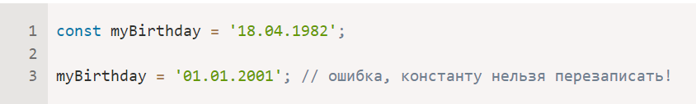
Переменные, объявленные с помощью const, называются «константами». Их нельзя изменить. Попытка сделать это приведёт к ошибке:

Slide 30

Константы в верхнем регистре
Широко распространена практика использования констант в качестве псевдонимов для трудно запоминаемых значений, которые известны до начала исполнения скрипта.
Названия таких констант пишутся с использованием заглавных букв и подчёркивания.

Slide 31
Когда мы должны использовать для констант заглавные буквы, а когда называть их нормально?
Название «константа» просто означает, что значение переменной никогда не меняется. Но есть константы, которые известны до выполнения (например, шестнадцатеричное значение для красного цвета), а есть константы, которые вычисляются во время выполнения сценария, но не изменяются после их первоначального назначения.

Slide 32
Значение pageLoadTime неизвестно до загрузки страницы, поэтому её имя записано обычными, а не прописными буквами. Но это всё ещё константа, потому что она не изменяется после назначения.
Другими словами, константы с именами, записанными заглавными буквами, используются только для «жёстко закодированных» значений.

Slide 33
Придумывайте правильные имена
Название переменной должно иметь ясный и понятный смысл, говорить о том, какие данные в ней хранятся.

Slide 34
Несколько хороших правил:
Используйте легко читаемые имена, такие как userName или shoppingCart.
Избегайте использования аббревиатур или коротких имён, таких как a, b, c, за исключением тех случаев, когда вы точно знаете, что так нужно.
Делайте имена максимально описательными и лаконичными. Примеры плохих имён: data и value. Такие имена ничего не говорят. Их можно использовать только в том случае, если из контекста кода очевидно, какие данные хранит переменная.
Договоритесь с вашей командой об используемых терминах. Если посетитель сайта называется «user», тогда мы должны называть связанные с ним переменные currentUser или newUser, а не, к примеру, currentVisitor или newManInTown.

Slide 35
Итого
Мы можем объявить переменные для хранения данных с помощью ключевых слов var, let или const.
let – это современный способ объявления.
var – это устаревший способ объявления.
const – похоже на let, но значение переменной не может изменяться.
Переменные должны быть названы таким образом, чтобы мы могли легко понять, что у них внутри.

Slide 36

https://github.com/schoolteacherMP/lecture_15_JS/blob/main/README.md

